Slide 1
АХБОРОТ ТЕХНОЛОГИЯЛАРИ МАРКАЗИ
Мавзу :Телекоммуникация тармоқларида
маҳфий (конфиденциал) маълумот алмашинишни таъминловчи протоколларининг криптографик тахлили
Илмий раҳбар Д.М. Курьязов.
Диссертант У. Б. Бахтиёров

Slide 2
Тадқиқотнинг мақсади:
Телекоммуникация тармоқларида конфиденциал маълумот алмашиш жараёнида: маълумотнинг тўлиқлигини таъминлаш, аутентификация ва калитларни алмашиш масалаларини ечишдаги мавжуд протоколларини криптографик тахлил қилиш ҳамда бардошли криптографик
протоколлар яратиш.

Slide 3
Тадқиқот вазифалари:
Симметрик калитли шифрлаш алгоритмлари ёрдамида махфий алоқани ташкил қилувчи протоколларни тахлил қилиш.
Асимметрик калитли шифрлаш алгоритмлари ёрдамида маҳфий алоқани ташкил қилувчи протоколларни тахлил қилиш.
Аутентификация ва калитларни алмашишнинг бардошли протоколлари алгоритмларини ва дастурий таъминотларини яратиш.
Телекоммуникация тармоғидаги маълумотларнинг маҳфийлиги, аутентификацияси ва тўлиқлигини таъминловчи протоколларнинг криптографик бардошлигини бахолаш.

Slide 4

Телекоммуникация тармоқларида махфий
алоқани таъминловчи протоколлар
Идентификация
протоколлари.
Калитларни тарқатиш
протоколлари

Slide 5
Симметрик ва асимметрик шифрлаш алгоритмлари
ёрдамида маҳфий маълумот алмашувчи томонлар
идентификациясини таъминловчи протоколлар
Вақт меткаси ёрдамида бир томонлама идентификацияни
таъминлаш.
2. Тасодифий сондан фойдаланиб бир томонлама
идентификацияни таъминлаш.
3. Тасодифий сондан фойдаланиб ўзаро идентификацияни
таъминлаш.

Slide 6
Калитларни тарқатиш протоколлари
Симметрик шифрлаш алгоритми
ёрдамида калитларни тарқатиш
протоколлари
Асимметрик шифрлаш алгоритми
ёрдамида калитларни тарқатиш
протоколлари
Икки фойдаланувчи
иштирокидаги
протоколлар
Арбитр
иштирокидаги
протоколлар
Икки фойдаланувчи
иштирокидаги
протоколлар
Арбитр
иштирокидаги
протоколлар
Генерация қилинган
калитни алмашиш
протоколлари
Калитни биргаликда
генерация қилиш
протоколлари
Генерация қилинган
калитни алмашиш
протоколлари
Калитни биргаликда
генерация қилиш
протоколлари
ЭРИ дан фойдаланиб
калитни алмашиш
протоколлари
Хулоса 1
Хулоса 2

Slide 7
Симметрик шифрлаш алгоритми ёрдамида генерация
қилинган калитни алмашиш протоколлари
Шамир протоколи
2. Вақт меткасидан фойдаланиб калитни узатиш протоколи
3. Вақт меткаси ва хеш-функциядан фойдаланиб
калитни узатиш протоколи
4. Тасодифий сондан фойдаланиб калитни
узатиш протоколи
5. Тасодифий сон ва хеш-функциядан фойдаланиб
калитни узатиш протоколи

Slide 8
Симметрик шифрлаш алгоритми ёрдамида калитни
биргаликда генерация қилиш протоколи
1. Тасодифий сонлардан фойдаланиб калитни
биргаликда хосил қилиш протоколи

Slide 9
Симметрик шифрлаш алгоритми асосидаги арбитр
иштирокида калитни узатиш протоколлари
Wide-Mouth Frog протоколи.
2. Yahalom протоколи.
3. Нидхем-Шрёдер протоколи.
4. Отвей-Риис протоколи.
5. Kerberos протоколи.
6. Ньюман-Стабблбайн протоколи.

Slide 10
Асимметрик шифрлаш алгоритми ёрдамида
генерация қилинган калитни алмашиш протоколи
Вақт меткасидан фойдаланиб калитни узатиш протоколи

Slide 11
Асимметрик шифрлаш алгоритми ёрдамида ЭРИ дан
фойдаланиб калитни алмашиш протоколлари
Электрон рақамли имзо қўйилган калитни шифрлаш.
2. Калитни шифрлаш ва калитга рақамли имзо қўйиш.
3. Шифрланган калитга электрон рақамли имзо қўйиш.

Slide 12
Асимметрик шифрлаш алгоритми ёрдамида калитни
биргаликда генерация қилиш протоколлари
Тасодифий сонлардан фойдаланиб калитни
генерация қилиш протоколи.
2. Диффи-Хеллман протоколи.
3. STS (station to station) протоколи.
4. MTI (Мацумото-Такашима-Имаи) протоколи.
5. Гурухдаги 3 та фойдаланувчи учун калитларни
генерация қилиш протоколи.
6. Гурухдаги n-та фойдаланувчи учун калитларни
генерация қилиш протоколи.

Slide 13
Асимметрик шифрлаш алгоритми асосидаги арбитр
иштирокида калитни узатиш протоколлари
Dass протоколи.
2. Деннинг-Сакко протоколи.
3. Ву-Лам протоколи.

Slide 14

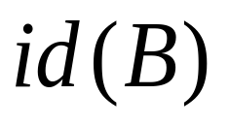







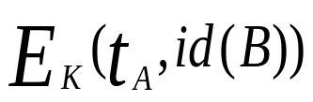

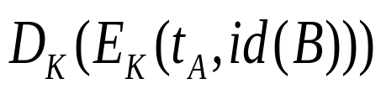
Вақт меткаси ёрдамида бир томонлама идентификацияни таъминлаш
- А фойдаланувчининг вақт меткаси
В фойдаланувчининг идентификатори (идентификацион рақами)
А ва В фойдаланувчилар учун маълум бўлган умумий калит
шифрлаш алгоритми
дешифрлаш алгоритми
қабул қилиш
узатиш
А - фойдаланувчи
В - фойдаланувчи

Slide 15
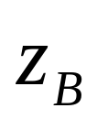


Тасодифий сондан фойдаланиб
бир томонлама идентификацияни таъминлаш
- В фойдаланувчининг тасодифий сони
В фойдаланувчининг идентификатори
А ва В фойдаланувчилар учун маълум бўлган умумий калит
шифрлаш алгоритми
дешифрлаш алгоритми
А - фойдаланувчи
В - фойдаланувчи

Slide 16
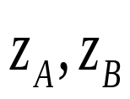
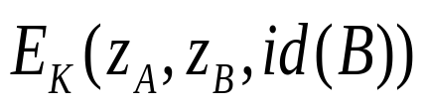

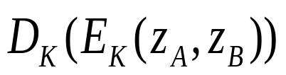


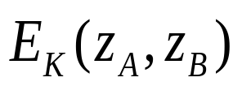



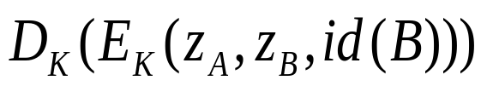
Тасодифий сондан фойдаланиб ўзаро
идентификацияни таъминлаш
- мос ҳолда А ва В фойдаланувчиларнинг тасодифий сонлари
В фойдаланувчининг идентификатори
А ва В фойдаланувчилар учун маълум бўлган умумий калит
шифрлаш алгоритми
дешифрлаш алгоритми
А - фойдаланувчи
В - фойдаланувчи

Slide 17


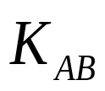



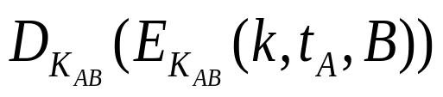
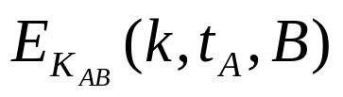

Генерация қилинган калитни вақт меткасидан
фойдаланиб калит алмашиш протоколи
В фойдаланувчининг идентификатори
генерация қилинган калит
- А фойдаланувчининг вақт меткаси
А ва В фойдаланувчилар учун маълум бўлган умумий калит
шифрлаш алгоритми
дешифрлаш алгоритми
А - фойдаланувчи
В - фойдаланувчи

Slide 18


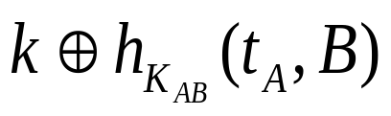
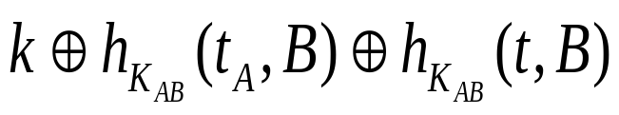
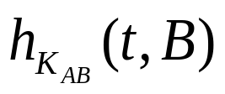



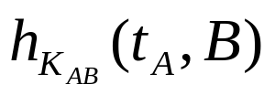
Генерация қилинган калитни вақт меткаси ва хеш функциясидан
фойдаланиб калит алмашиш протоколи
В фойдаланувчининг идентификатори
- А фойдаланувчининг вақт меткаси
А ва В фойдаланувчилар учун маълум бўлган умумий калит
генерация қилинган калит
хеш функцияси
А - фойдаланувчи
В - фойдаланувчи

Slide 19

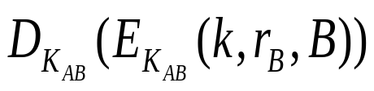



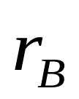
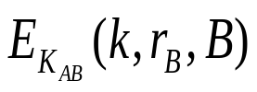

Генерация қилинган калитни тасодифий сондан
фойдаланиб калит алмашиш протоколи
В фойдаланувчининг идентификатори
- В фойдаланувчининг тасодифий сони
А ва В фойдаланувчилар учун маълум бўлган умумий калит
генерация қилинган калит
шифрлаш алгоритми
дешифрлаш алгоритми
А - фойдаланувчи
В - фойдаланувчи

Slide 20
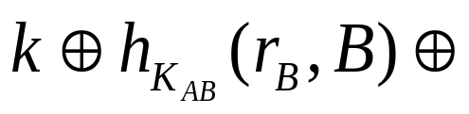
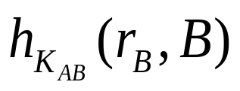


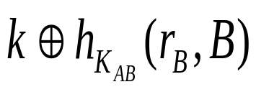
Генерация қилинган калитни тасодифий сон ва хеш
функциядандан фойдаланиб калит алмашиш протоколи
В фойдаланувчининг идентификатори
- В фойдаланувчининг тасодифий сони
А ва В фойдаланувчилар учун маълум бўлган умумий калит
- генерация қилинган ва узатилиши керак бўлган калит
хеш функцияси
А - фойдаланувчи
В - фойдаланувчи

Slide 21
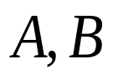
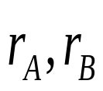
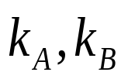
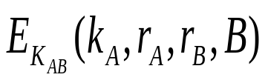




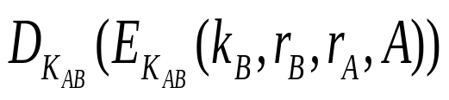
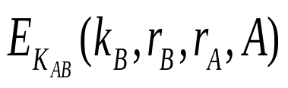

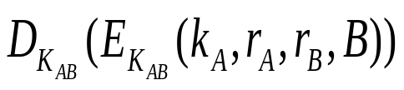



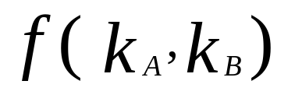


Тасодифий сондан фойдаланиб калитни генерация
қилиш ва ўзаро алмашиш протоколи
А ва В фойдаланувчиларнинг идентификаторлари
- мос ҳолда А ва В фойдаланувчиларнинг тасодифий сонлари
A ва В фойдаланувчиларнинг тасодифий сонлари
А ва В фойдаланувчилар учун маълум бўлган умумий калит
шифрлаш алгоритми
дешифрлаш алгоритми
А - фойдаланувчи
В - фойдаланувчи

Slide 22
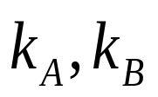
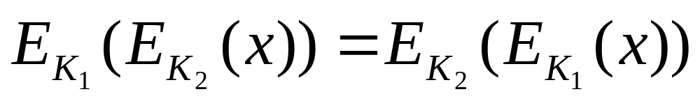
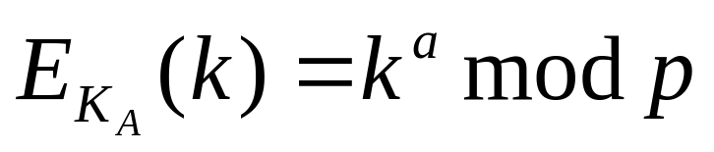
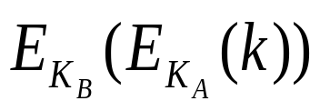
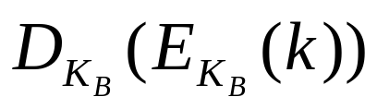
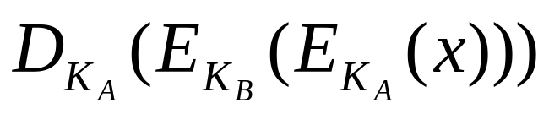
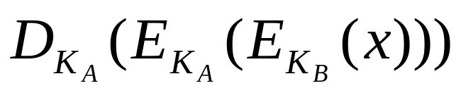
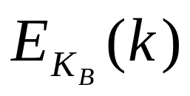
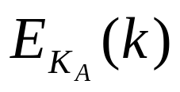

Умумий маҳфий маълумотсиз калитни генерация
қилиш ва ўзаро алмашиш протоколи.
(Шамир протоколи)
- генерация қилинган ва узатилиши керак бўлган калит
мос ҳолда А ва В фойдаланувчиларнинг калитлари
шифрлаш алгоритми
дешифрлаш алгоритми
А - фойдаланувчи
В - фойдаланувчи

Slide 23

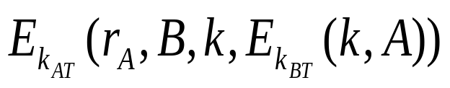
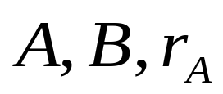
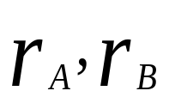
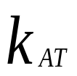
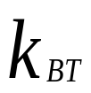
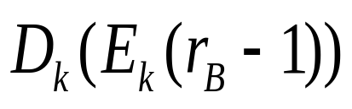
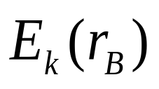
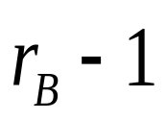
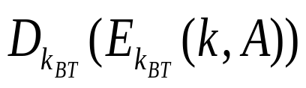
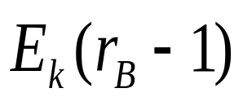
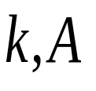






Арбитр иштирокида калитларни алмашиш протоколи.
3 чи ишончли томон
(арбитр)
- генерация қилинган ва узатилиши керак бўлган калит.
А ва В фойдаланувчиларнинг тасодифий сонлари.
А фойдаланувчи ва арбитрнинг умумий калитлари.
В фойдаланувчи ва арбитрнинг умумий калитлари.
А - фойдаланувчи
В - фойдаланувчи

Slide 24






















Сервер иштирокида калитни алмашиш протоколи.
Сервер
- генерация қилинган ва узатилиши керак бўлган калит.
мос ҳолда А ва В фойдаланувчиларнинг тасодифий сонлари.
тасодифий сон (санс алоқасини аутентификация қилиш учун)
А фойдаланувчи ва арбитрнинг умумий калитлари.
В фойдаланувчи ва арбитрнинг умумий калитлари.
А - фойдаланувчи
В - фойдаланувчи

Slide 25
Асимметрик шифрлаш алгоритми ёрдамида
маҳфий маълумот алмашувчи томонлар
идентификациясини таъминловчи
протоколлар
Вақт меткаси ёрдамида бир томонлама идентификацияни
таъминлаш.
2. Тасодифий сондан фойдаланиб бир томонлама
идентификацияни таъминлаш.
3. Тасодифий сондан фойдаланиб ўзаро идентификацияни
таъминлаш.

Slide 26







Вақт меткаси ёрдамида бир томонлама идентификацияни таъминлаш
- А фойдаланувчининг вақт меткаси
В фойдаланувчининг идентификатори (идентификацион рақами)
А ва В фойдаланувчилар учун маълум бўлган электрон рақамли
имзо алгоритми
қабул қилиш
узатиш
А - фойдаланувчи
В - фойдаланувчи

Slide 27








Тасодифий сондан фойдаланиб
бир томонлама идентификацияни таъминлаш
- мос ҳолда А ва В фойдаланувчиларнинг тасодифий сонлари
В фойдаланувчининг идентификатори (идентификацион рақами)
А ва В фойдаланувчилар учун маълум бўлган электрон рақамли
имзо алгоритми
А - фойдаланувчи
В - фойдаланувчи

Slide 28













Тасодифий сондан фойдаланиб ўзаро
идентификацияни таъминлаш
- мос ҳолда А ва В фойдаланувчиларнинг тасодифий сонлари
А ва В фойдаланувчиларнинг идентификаторлари
(идентификацион рақамлари)
А ва В фойдаланувчилар учун маълум бўлган электрон рақамли
имзо алгоритми
А - фойдаланувчи
В - фойдаланувчи

Slide 29






Генерация қилинган калитни вақт меткасидан
фойдаланиб калит алмашиш протоколи
А фойдаланувчининг идентификатори
генерация қилинган калит
- А фойдаланувчининг вақт меткаси
В фойдаланувчининг очиқ ва ёпиқ калити
шифрлаш алгоритми
дешифрлаш алгоритми
А - фойдаланувчи
В - фойдаланувчи

Slide 30







Электрон рақамли имзо ва вақт меткасидан
фойдаланиб генерация қилинган калитни узатиш.
(Рақамли имзо қўйилган маълумотни шифрлаш)
В фойдаланувчининг идентификатори
генерация қилинган калит
- А фойдаланувчининг вақт меткаси
В фойдаланувчининг очиқ ва ёпиқ калити
А фойдаланувчининг очиқ ва ёпиқ калити
шифрлаш алгоритми
дешифрлаш алгоритми
А - фойдаланувчи
В - фойдаланувчи

Slide 31




Электрон рақамли имзо ва вақт меткасидан
фойдаланиб генерация қилинган калитни узатиш.
(Калитни шифрлаш ва калитга рақамли имзо қўйиш)
В фойдаланувчининг идентификатори
генерация қилинган калит
- А фойдаланувчининг вақт меткаси
В фойдаланувчининг очиқ ва ёпиқ калити
А фойдаланувчининг очиқ ва ёпиқ калити
шифрлаш алгоритми
дешифрлаш алгоритми
А - фойдаланувчи
В - фойдаланувчи

Slide 32







Электрон рақамли имзо ва вақт меткасидан
фойдаланиб генерация қилинган калитни узатиш.
(Шифрланган калитга Рақамли имзо қўйиш)
А ва В фойдаланувчиларнинг идентификаторлари
генерация қилинган калит
- А фойдаланувчининг вақт меткаси
В фойдаланувчининг очиқ ва ёпиқ калити
А фойдаланувчининг очиқ ва ёпиқ калити
шифрлаш алгоритми
дешифрлаш алгоритми
А - фойдаланувчи
В - фойдаланувчи

Slide 33













Калитларни тарқатишнинг Диффи-Хеллман протоколи
- А ва В фойдаланувчиларга маълум бўлган катта туб сон
А фойдаланувчининг тасодифий сони:
В фойдаланувчининг тасодифий сони:
Генерация қилиниши мумкин бўлган калит
А - фойдаланувчи
В - фойдаланувчи

Slide 34









Диффи-Хеллман протоколи учун ўртадаги киши хужуми
- А ва В фойдаланувчиларга маълум бўлган катта туб сон
А фойдаланувчининг тасодифий сони:
В фойдаланувчининг тасодифий сони:
Генерация қилиниши мумкин бўлган калит
криптоаналитикнинг тасодифий сонлари:
А - фойдаланувчи
В - фойдаланувчи

Slide 35
















Калитларни тарқатишнинг STS протоколи
- А ва В фойдаланувчиларга маълум бўлган катта туб сон
А фойдаланувчининг тасодифий сони:
В фойдаланувчининг тасодифий сони:
Генерация қилиниши мумкин бўлган калит
Электронрақамли имзо алгоритми
Асимметрик шифрлаш ва дешифрлаш алгоритмиалгоритми
А - фойдаланувчи
В - фойдаланувчи

Slide 36





























DASS протоколи.
3 чи ишончли томон
(арбитр)
3 чи ишончли томон
(арбитр)
- А фойдаланувчининг очиқ ва ёпиқ калитлари
В фойдаланувчининг очиқ ва ёпиқ калитлари
Арбитрнинг очиқ ва ёпиқ калитлари.
Электрон рақамли имзо алгоритми
К генерация қилинган калитнинг хақиқийлик вақти.
Тасодифий очиқ-ёпиқ жуфтлик калит.
А - фойдаланувчи
В - фойдаланувчи

Slide 37
1-Жадвал: Симметрик шифрлаш алгоритмидан фойдаланиб калит узатиш
протоколлари тахлили (арбитр иштирок этмаган ҳол учун).
№ | Протокол номи | r_{A} | r_{B} | k_{A} | B | t_{A} | Бўлиши мумкин бўлган хужум
1. | Вақт меткасидан фойдаланиб калитни узатиш протоколи | + |  |  | + | - | Криптоаналитик бу маълумотни қайта узатиши мумкин
 |  | + |  |  | - | + | Криптоаналитик бу маълумотни А фойдаланувчига қайта узатиши мумкин
2. | Вақт меткаси ва хеш-функциядан фойдаланиб калитни узатиш протоколи |  |  |  | + | - | Криптоаналитик бу маълумотни В фойдаланувчига қайта узатиши мумкин
 |  |  |  |  | - | + | Криптоаналитик бу маълумотни А фойдаланувчига қайта узатиши мумкин
3. | Тасодифий сондан фойдаланиб калитни узатиш протоколи | + |  |  | - |  | Криптоаналитик бу маълумотни А фойдаланувчига қайта узатиши мумкин
 |  | - |  |  | + |  | В фойдаланувчи калитнинг янги эканига ишонч хосил қилмайди
4. | Тасодифий сон ва хеш-функциядан фойдаланиб калитни узатиш протоколи |  | - |  | + |  | В фойдаланувчи умуман бошқа калитни хосил қилади
 |  |  | + |  | - |  | В фойдаланувчи умуман бошқа калитни хосил қилади

Slide 38
2-Жадвал: Симметрик шифрлаш алгоритмидан фойдаланиб калит узатиш
протоколлари тахлили (арбитр иштирок этган ҳол учун).
№ | Протокол номи | А | В | r_{A} | r_{B} | k | t | Бўлиши мумкин бўлган хужум
1. | Нидхем- Шредер протоколи | - | - | + |  |  |  | Арбитр маълумотни кимдан келгани ва кимга юбориш кераклиги ҳақида ҳеч нарса билмайди.
 |  | + | + | - |  | + |  | А фойдаланувчи маълумотни арбитрдан келганига тўла ишонч ҳосил қилолмайди
 |  | - |  |  |  | + |  | В фойдаланувчи калитни ким томонидан юборилганини билмайди
 |  | + |  |  |  | + |  | Криптоаналитик бу калитни маълум вақтдан сўнг қайта узатиши мумкин
2. | Wide-Mouth Frog протоколи. | + | + |  |  |  | - | Криптоаналитик бу маълумотни В фойдаланувчига такроран узатиши мумкин
 |  | - | - |  |  |  | + | Фойдаланувчилар маълумотнинг кимдан келганини билмайдилар.
3. | Yahalom протоколи | + | + | - | - | + |  | Фойдаланувчилар ўртасида ўзаро идентификация таъминланмайди.
4. | Kerberos протоколи | Тизим вақтининг синхрон равишда ишлаши талаб этилади.

Slide 39
3-Жадвал: Асимметрик шифрлаш алгоритмидан фойдаланиб калит узатиш
протоколлари тахлили (арбитр иштирок этмаган ҳол учун).
№ | Протокол номи | А | В | k_{A} | k_{B} | k | t | S | Бўлиши мумкин бўлган хужум
1. | Вақт меткасидан фойдаланиб калитни узатиш протоколи | + |  |  |  | + | - |  | Криптоаналитик бу маълумотни маълум вақтдан сўнг В фойдаланувчига қайта узатиши мумкин
 |  | - |  |  |  | + | + |  | В фойдаланувчи бу маълумотни ким томонидан узатилганини билмайди.
2. | ЭРИ ёрдамидаги протоколлар | + | + |  |  |  | + | - | В фойдаланувчи бу маълумотни ким томонидан узатилганини билмайди.
 |  | + | + |  |  |  | - | + | Криптоаналитик бу маълумотни маълум вақтдан сўнг В фойдаланувчига қайта узатиши мумкин
3. | Тасодифий сонлардан фойдаланиб калитни генерация қилиш протоколи. | + |  | - | - |  |  |  | Протокол бажарилиши натижасида сеанс калит генерация қилинмайди.
4. | Диффи-Хеллман протоколи. | “Ўртадаги киши” хужумига бардошли эмас

Slide 40
4-Жадвал: Асимметрик шифрлаш алгоритмидан фойдаланиб калит узатиш
протоколлари тахлили (арбитр иштирок этган ҳол учун).
№ | Протокол номи | А | В | К_{р} | k_{B} | R_{A} | t | S | Бўлиши мумкин бўлган хужум
1. | Dass протоколи | + | + | + | + |  | + | - | Томонлар ўртасида ўзаро идентификация таъминланмайди.
 |  | + | + | + | - |  | + | + | В фойдаланувчи ЭРИ ни текшириш имконига эга бўлмайди.
2. | Деннинг-Сакко протоколи. | Протокол якунлангандан сўнг В фойдаланувчи бошқа С фойдаланувчи билан алоқа ўрнатиши учун А фойдаланувчининг номидан иш кўриши мумкин.
3. | Ву-Лам протоколи. | + | + |  |  | + |  | - | А фойдаланувчи арбитрни идентификация қилмайди.
 |  | + | + |  |  | - |  | + | Фойдаланувчилар бир-бирларини идентификация қилмайдилар

